Slide 1


Estrategias Diferenciadas S.A.

Slide 2

AGENDA
10:30 a 11:00
  1
  RESUMEN EJECUTIVO
11:00 a 15:00
  2
  ALCANCE
15:00 a 15:30
  3
  CRONOGRAMA
16:00 a 18:00
  4
  ASPECTOS TÉCNICOS
Martes 19/12
  5
  CONCLUSIONES

Slide 3
RESUMEN EJECUTIVO
(10:30 A 11:00)
OBJETIVO DEL PROYECTO
ESTRATEGIA
ESFUERZO Y CRONOGRAMA
RIESGOS
ALTERNATIVA DESCARTADA
Notes:
EXPONE MAURICIO. ES UNA EXPOSICION, NO ES UNA CHARLA ABIERTA. SON 30’.
1. OBJETIVO DEL PROYECTO:
Que OMINT pueda vender vida obligatorio y luego otros productos de seguros.
2. ESTRATEGIA
Desarrollar un core de vida y una plataforma de seguros
3. ESFUERZO Y CRONOGRAMA
4 personas 4 meses – Comenzar a vender el 1/4
4. RIESGOS
Vacaciones del equipo de OMINT
Vacaciones del equipo de EDSA (Resuelto)
Que el cronograma del proyecto no coincida con time to market del área comercial
5. ALTERNATIVA DESCARTADA
Agregar vida obligatorio al core de art

Slide 4
ALCANCE
(11:00 A 15:00)
EMISION DE POLIZAS
FACTURACION
COBRANZA
INTEGRACION CON LOGIC
ADMINISTRACION DE NOMINA
ENVIOS A SSN
REPORTES
SINIESTROS
Notes:
En la discusión del alcance no importa que va en la Plataforma de Seguros y que va en el Core de Vida. Esta es una discusión de procesos, análisis funcional. Es una discusión de procesos de negocios y alcance, prestaciones funcionales del sistema, no es técnica o de mapa de sistemas.
El objetvo es ver que incluye y que no incluye. Y que ellos entiendan lo que va a hacer el sistema (y lo que no va a hacer)
Por ejemplo en el caso de las integraciones, hay que discutir que información va de un lado a otro. Y no cómo si va por web services o archivo. Eso si discute a la tarde.

Slide 5
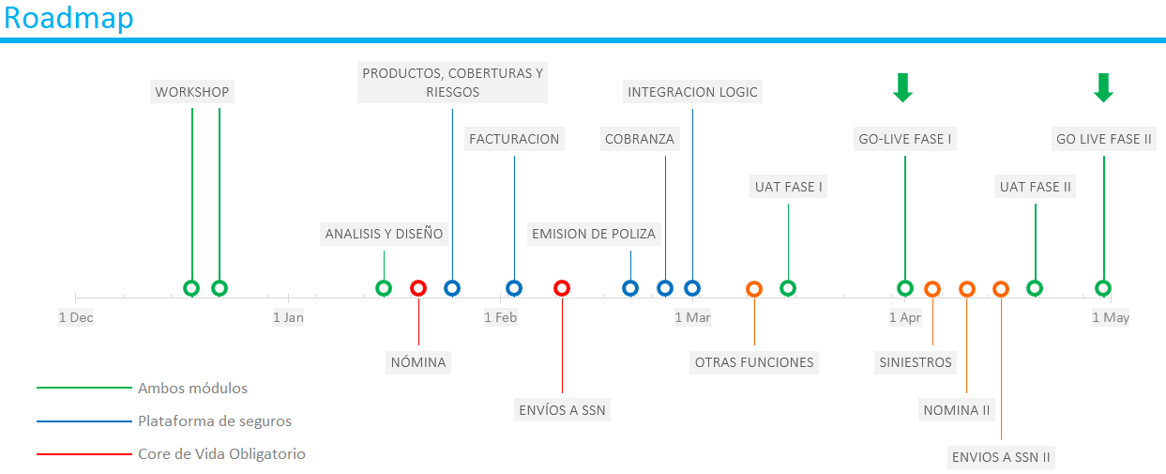
CRONOGRAMA
(15:00 A 15:30)

Slide 6
ASPECTOS TÉCNICOS
(16:00 A 18:00)
OBJETIVOS
PLATAFORMA DE SEGUROS
ARQUITECTURA
INTEGRACIONES: ERP, CRM, SITIO WEB, AFIP, …
CONEXIÓN DE ART A PLATAFORMA DE SEGUROS
AMBIENTES DE DESARROLLO, TESTING Y PRODUCCIÓN
SOPORTE Y MANTENIMIENTO
CAPA DE SERVICIOS

Slide 7
?
PREGUNTAS

Slide 8

www.edsa.com.ar

